Slide 1

LA IGLESIA EN LA EDAD MEDIA
HISTORIA,GEOGRAFÍA Y CIENCIAS SOCIALES
7°BÁSICOS
NOVIEMBRE

Slide 2
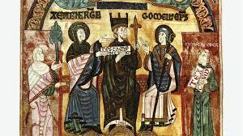

Objetivo priorizado: OA 12 Analizar las transformaciones que se producen en Europa a partir del siglo XII, considerando el renacimiento de la vida urbana, los cambios demográficos, las innovaciones tecnológicas, el desarrollo del comercio y el surgimiento de las universidades.
Objetivo de la clase: Explicar el rol de la Iglesia Católica y la visión cristiana del mundo como elementos unificadores de Europa durante la Edad Media.

Slide 3

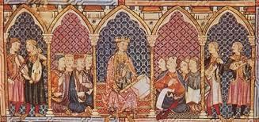
LA IGLESIA EN LA EDAD MEDIA
En el transcurso de la Edad Media, el Cristianismo se fue consolidando como un elemento constitutivo y fundamental de la cultura occidental. Siendo primeramente reconocido como el legítimo intermediario entre el hombre y Dios. Siendo a la vez uno de los pilares de la identidad e influencia que se le asignar a la fe en la estructuración de la cultural medieval europea

Slide 4

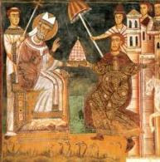
La cristianización de la población asentada en los antiguos dominios romanos, como las regiones bárbaras, implicó un proceso que se desarrolló a través de la difusión del credo, la creación de una institucionalidad y la implantación de un sistema religioso, que impregnó las estructuras sociales y los ámbitos de la vida cotidiana del Medioevo.
Al mismo tiempo, la Iglesia católica se constituyó en una fuente de poder que llevó a la legitimación de los soberanos de los distintos reinos o imperios que se fueron constituyendo, lo que incluso la llevó a rivalizar con ellos.

Slide 5



AUDIOS EXPLICATIVOS
1)
2)

Slide 6

El Poder Eclesiástico
De esta forma, la Iglesia católica fue el más poderoso pilar de la sociedad en la época feudal. Tuvo influencias profundas en todos los órdenes de la vida del medioevo, y ningún sector de la sociedad se mantuvo ajeno a dichas influencias. Diversas circunstancias explican esta extraordinaria influencia eclesiástica durante esta etapa de la historia europea y las profundas huellas culturales y religiosas que dejaron en Europa y el mundo occidental.
La unidad y la universalidad de la fe cristiana caracterizaron la vida religiosa medieval. Ninguna religión disputó, en efecto, al catolicismo durante la Edad Media el gobierno de las almas en la Europa de Occidente. Más aún, la Iglesia, apoyada en los poderes temporales, combatió en las cruzadas a los musulmanes en el Medio Oriente y en Europa

Slide 7
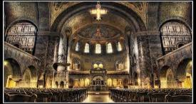
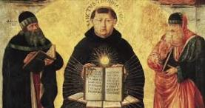

Otra de las circunstancias que explican la influencia de la Iglesia es el predominio cultural del clero (sacerdotes, obispos y cardenales), casi la única clase letrada durante la Edad Media. Los campesinos, por lo agobiador de su trabajo, y los nobles, por su poca preocupación para la vida del espíritu, fueron, en su mayoría, analfabetos. En aquellos años ser laico (no miembro formal de la Iglesia) era estar al margen del saber letrado.

Slide 8

ACTIVIDAD:
1.- Lee y analiza atentamente la siguiente cita acerca de la cristianización del Occidente de la Edad Media y luego responde las preguntas que se presentan a continuación.( EN TU CUADERNO)
“El Occidente de la Edad Media fue uniformizado por la cristianización. En un principio fueron los obispos, cuyo poder se había acrecentado, quienes gobernaron esta área, particularmente en la administración de las ciudades. Con ellos, el Occidente cristiano se dividió en territorios que correspondían fundamentalmente a las antiguas divisiones administrativas romanas. Eran las diócesis. Entre los siglos IV y VIII el monaquismo tuvo un papel esencial en la cristianización de los campesinos paganos.”
Jacques le Goff. L’Europe est-elle née au Moyen Age? Ediciones du Senil, París, 2003.

Slide 9

a) ¿Cuál fue el elemento unificador de Occidente tras la caída del Imperio romano? ¿Por qué?
b) ¿Quiénes se hicieron cargo de la administración de las ciudades tras el declive de Roma?
c)¿Qué eran las diócesis?

Slide 10
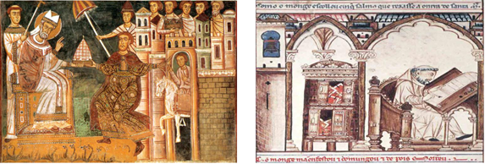
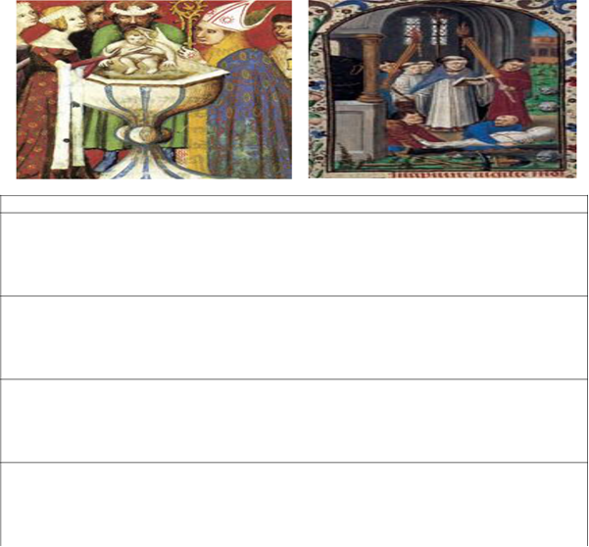
2.- Observa atentamente las siguientes imágenes de la Iglesia Católica y luego completa el cuadro que se presenta a continuación.
Imagen 1
Imagen 2
Rol de la iglesia católica como elemento unificador
de Europa
Imagen 01
Imagen 3
Imagen 4
Imagen 02
Imagen 03
Imagen 04

